Slide 1

Cocinando con node…
@killfil
Introducción a node.js

Slide 2
Lo obvio…
Node.js =
Node: Nodo. Un nodo de la red, que provee un servicio
+ JS: Javascript
“Una herramienta que permite hacer un servicio que se comunica con otros elementos de un entorno de red”

Slide 3
Para que sirve
Hacer servicios
Basados en eventos
En Javascript

Slide 4
Para que sirve harto
Hacer servicios
Es bueno manejando ES
Es malo procesando datos
Acceso | Distancia
CPU | 15 ciclos
RAM | 250 ciclos
Disco | 41.000.000 ciclos
Red | 240.000.000 ciclos

Slide 5

Para que sirve harto
Basados en eventos
Concurrencia simple
Paradigma distinto
Select * from tabla <con sus buenos joins>

Slide 6
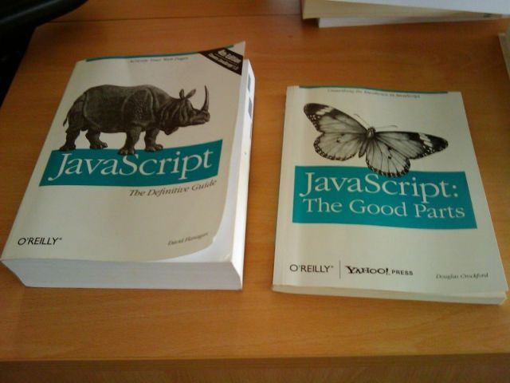
Para que sirve harto
En javascript
Muy accesible
Muy accesible

Slide 7
Lo bueno
Es bueno manejando ES / Concurrencia simple:
Versión sincrónica:
Query1 = “SELECT * FROM GRAN_TABLA_1 con JOINS”
Query2 = “SELECT * FROM GRAN_TABLA_2 con JOINS”
Seq1 = { Query1; dibuja el resultado(threadsafe) }
Seq2 = { Query2; dibuja el resultado(threadsafe) }
New Thread(Seq1).Start()
New Thread(Seq2).Start()
GUI

Slide 8
Lo bueno
Es bueno manejando ES / Concurrencia simple:
Versión asincrónica:
Query1 = “SELECT * FROM GRAN_TABLA_1 con JOINS”
Query2 = “SELECT * FROM GRAN_TABLA_2 con JOINS”
Query1.onReady { dibuja el resultado }
Query2.onReady { dibuja el resultado }
GUI

Slide 9
Lo malo
Malo procesando datos / Paradigma distinto
Function PI() {
var pi = 0;
while (!pi) pi += 0.01;
return pi;
}
Inicia_la_interfaz_gui()
Escucha_en_un_puerto()
onClick = {
label = PI();
}
“Es lento pero rápido”

Slide 10
Lo malo
Malo procesando datos / Paradigma distinto
….
servidor.on(‘conexion’, function(cliente) {
elDato;
cliente.on(‘datos’, function(dato) {
elDato = dato
}
con = conexión_remota()
con.send(elDato)
con.close()
}

Slide 11

Hibernación
A) baseDato.query(SQL, avisame);
B) promesa = baseDato.query(SQL);
Promesa.on(‘termino’, <hurra>);
“Ejecuta el SQL, mientras tanto haz lo que sea, pero avísame cuanto termines.”
“Llevame donde esta Alien, y cuando llegues despiértame”

Slide 12
Porque es interesante
Construido sobre hombros de gigantes (V8)
Fácil de aprender (curva de aprendizaje baja)
Comunidad participativa
Muchas librerías, fácilmente instalables, y son todas asinc!
Ha crecido mucho, pero tiene mucho que crecer
Es rápido para desarrollar, no deja equivocarse mucho…

Slide 13
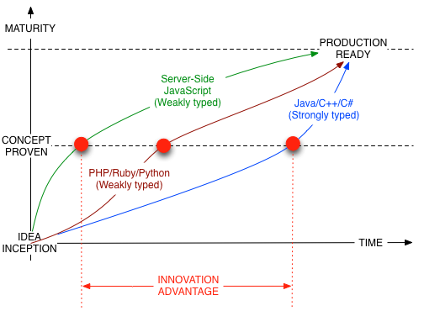
The innovation advantage
http://www.olympum.com/architecture/the-nodejs-innovation-advantage/

Slide 14
The innovation advantage
http://www.olympum.com/architecture/the-nodejs-innovation-advantage/

